Slide 1



Protocolo de Regulação de Cirurgias Eletivas
- Estado de Goiás -

Slide 2


Objetivos
Viabilizar a equidade no acesso baseado em estratificação de risco e redução do tempo de espera;
Instrumentalizar a Central Estadual de Regulação de Cirurgias Eletivas para realizar o gerenciamento da fila de espera; e
Viabilizar a transparência da fila de espera para cirurgias eletivas.

Slide 3
Introdução
O modelo regulatório proposto neste protocolo tem como premissa o tripé:
1- Procedimentos Operacionais Padrão
2- Sistema Informatizado - REGNET
3- Critério de estratificação de risco - SWALIS

Slide 4


Operacionalização da Regulação de Cirurgias Eletivas
Fluxograma Operacional Padrão
A porta de entrada para acessar a cirurgia eletiva é a consulta pré-cirúrgica - regulada via SISREG III
A data de ingresso na Fila de Espera é data da inserção da solicitação no REGNET que somente poderá ocorrer após a conclusão da avaliação pré-operatória.

Slide 5

REGNET
É o Sistema Estadual de Regulação de Cirurgias Eletivas, desenvolvido pela Secretaria de Estado da Saúde Goiás, on line e gratuito, cujo acesso será disponibilizado na página de transparência da Regulação Estadual: https://www.saude.go.gov.br/transparencia/regulacao-estadual a partir de agosto/2021.
OPERADORES:
Gestor Estadual
Médico Autorizador
Solicitante/Executante
Equipe Central Estadual de Regulação de Cirurgias Eletivas
Equipe Unidade Executante

Slide 6
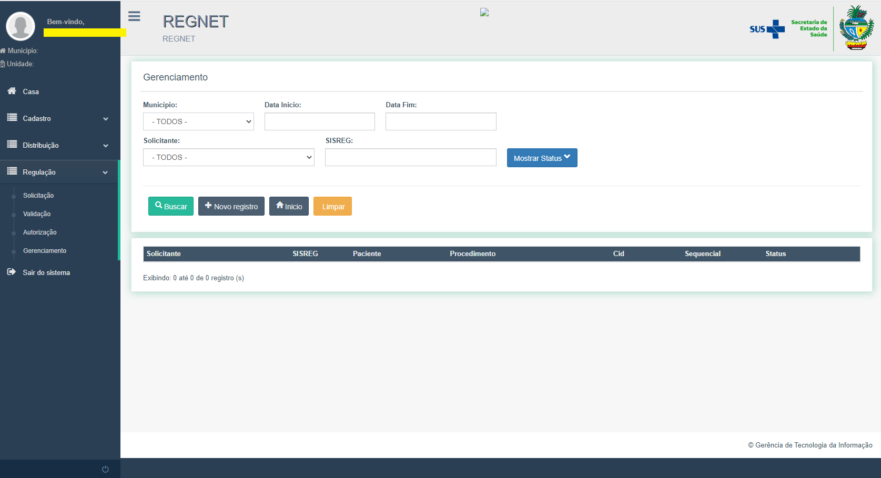
Critério de estratificação de risco
SWALIS
Procedimento Operacional Padrão
Gerenciamento Informatizado
REGNET
Subsidiar Painel de Transparência das Filas de Espera

Slide 7
SWALIS: A Web-based System to Manage and Audit Elective Surgery Wating Lists.
Sistema de gerenciamento de lista de espera desenvolvido no Hospital Universitário S. Martino de Génova (SMUH), na Itália, em 2005, com base em um algoritmo de priorização que atribui pontuações de critérios de prioridade de acordo com a gravidade do estado clínico do paciente e o máximo tempo de espera aceitável por Grupo Relacionado à Urgência (URG):
A1 A2 B C D
Foi implementado posteriormente com sucesso na Austrália, Nova Zelândia e no Canadá. No Brasil existe relato de sua utilização no DF a partir de 2017.

Slide 8
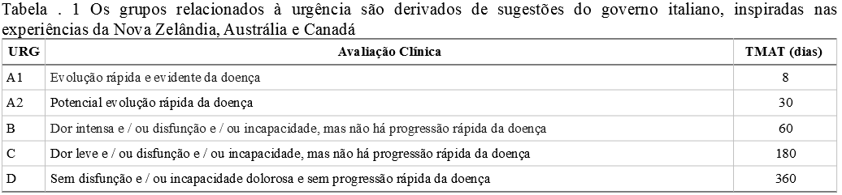


SWALIS: A Web-based System to Manage and Audit Elective Surgery Wating Lists.
Após a avaliação pré-operatória os cirurgiões atribuirão o URG para cada solicitação de cirurgia, avaliando as condições clínicas do paciente.
Anexando o Formulário de Classificação de Prioridade junto ao Laudo de Solicitação de Cirurgia
Poderá ser atualizado a qualquer momento.

Slide 9



Protocolos de Regulação Ambulatorial e Eletiva
https://www.saude.go.gov.br/transparencia/regulacao-estadual

Slide 10
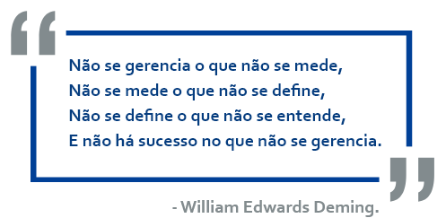
Central Estadual de Regulação de Cirurgias Eletivas
62 3201-4922
eletivas.saude@goias.gov.br
Superintendência do Complexo Regulador em Saúde de Goiás

